Slide 1
Área Tecnologías de Información y Ciberseguridad
Fundamentos de Hardware y Software (TI2013)
Primavera 2021
Material Elaborado Docente Boris Astorga.

Slide 2
Unidad 1
Computadoras personales, portátiles y otros dispositivos móviles.
Material Elaborado Docente Boris Astorga.

Slide 3
Una computadora es una máquina electrónica que realiza cálculos a partir de un conjunto de instrucciones.
Material Elaborado Docente Boris Astorga.

Slide 4
Definición
Un sistema de computación consta de componentes de hardware y software. El hardware es el equipo físico.
Este incluye el gabinete, las unidades de almacenamiento, los teclados, los monitores, los cables, los altavoces y las impresoras. El software incluye el sistema operativo y los programas.
El sistema operativo administra los recursos de hardware de la PC y ofrece servicios comunes para los programas de la PC
Material Elaborado Docente Boris Astorga.

Slide 5
Estándar
ATX es una especificación desarrollada por Intel , para mejorar la funcionalidad de los actuales E/S y reducir el costo total del sistema.
Básicamente es el tamaño de la torre de un ordenador; un factor de forma que, en realidad, condiciona toda la disposición de componentes de hardware de un ordenador.
Material Elaborado Docente Boris Astorga.

Slide 6
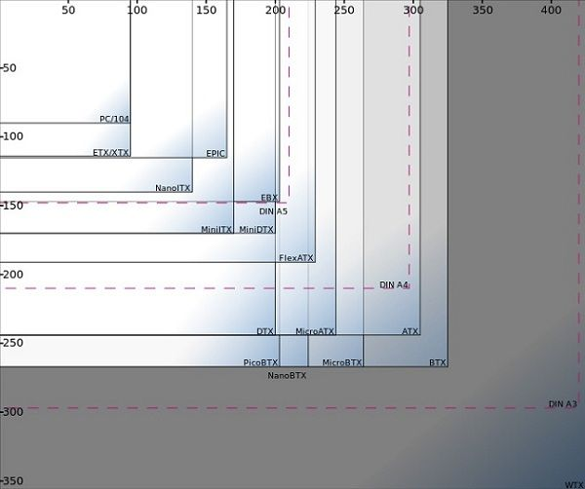
Medidas y dimensiones ATX
E-ATX: 30 cm x 33 cm.
ATX: 30,5 cm × 24,4 cm.
Mini-ATX-28 (mATX): 28,4 cm x 20,8 cm.
Micro-ATX-24 (uATX): 24,4 cm x 24,4 cm
Material Elaborado Docente Boris Astorga.

Slide 7
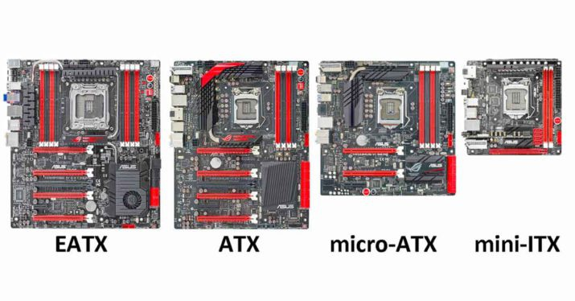
Tipos de placa madre
Material Elaborado Docente Boris Astorga.

Slide 8
Características del Gabinete Case.
Fabricado de plástico acero o aluminio
Variedad de modelos.
Diseñados para mantener componentes internos frescos.
El tamaño es determinado por la placa madre, fuente de poder y otros componentes.
El gabinete permite prevenir el daño producido por la electricidad estática.
Material Elaborado Docente Boris Astorga.

Slide 9
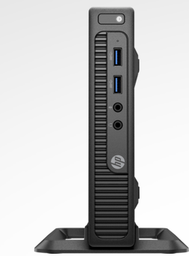
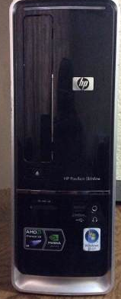
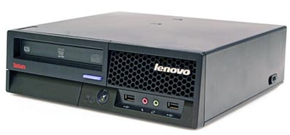
Tipos de case desktop
Full - Sized
Slimline
Material Elaborado Docente Boris Astorga.

Slide 10
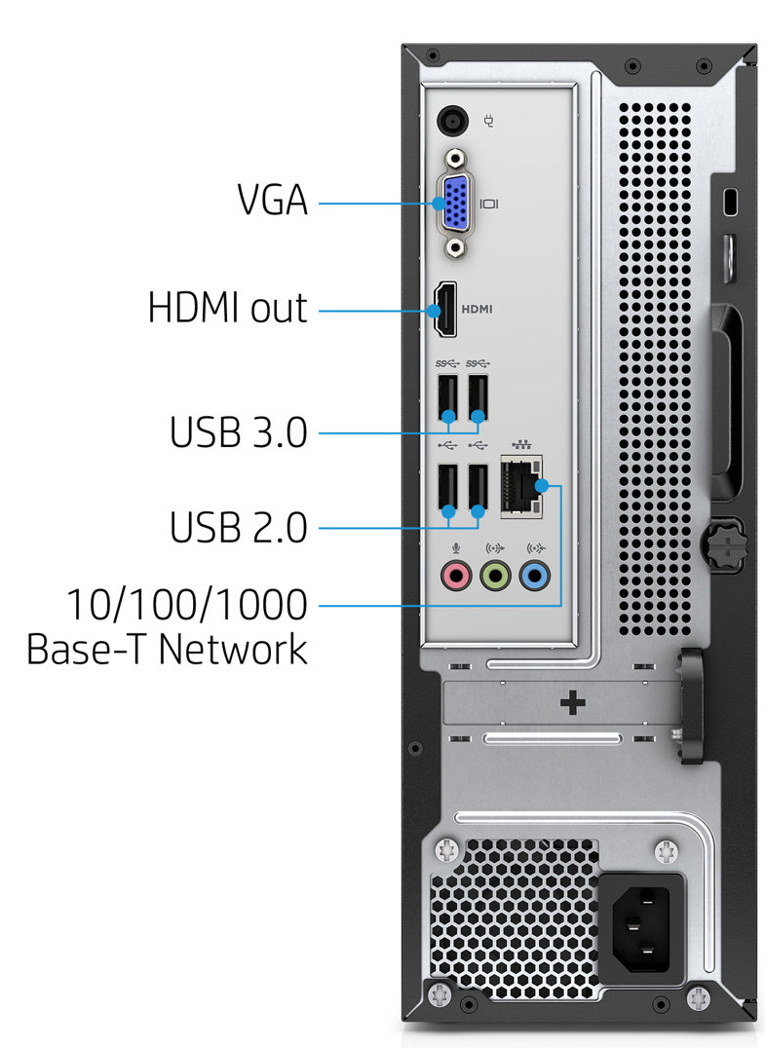
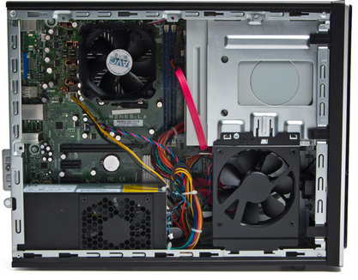
Slimline
Es una versión mas reducida del tipo desktop y se caracteriza por tener una bahía para cada tipo de dispositivo.
Incluye el sistema de energía que en algunos casos viene con tomas de energía reducidas para los dispositivos.
Se complementa con una fuente de poder ligeramente diferente a la hora de desarmar y reparar.
Slimline
Material Elaborado Docente Boris Astorga.

Slide 11
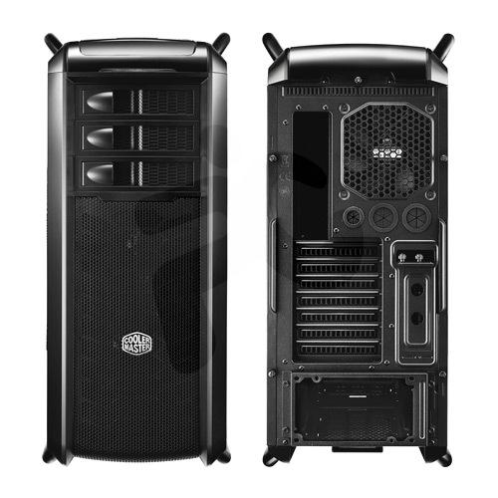
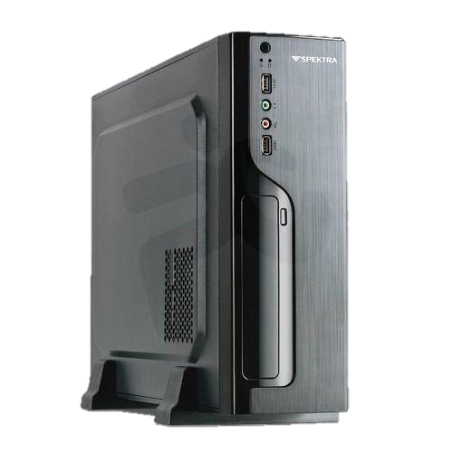
Tipos de case Tower
Mini
Full - Sized
Material Elaborado Docente Boris Astorga.

Slide 12
Mid-Tower
Este tiene un tamaño mas reducido puede tener:
3 a 4 bahías de 5 ¼ para las unidades lectoras:
2 bahías de 3 ½ para los ya obsoletos diskettes .
3 a 4 bahías de 3 ½ para las unidades de disco rígido.
Torre (tower)
Este es utilizado generalmente :
Diversos dispositivos de alta gama.
Con Frecuencia en las empresas se emplea para los servidores.
Hardware robusto.
Material Elaborado Docente Boris Astorga.

Slide 13
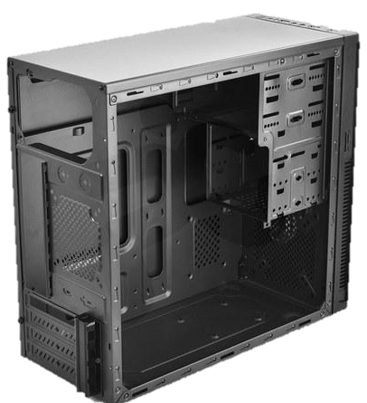

Factores de forma microATX
24,4 cm x 24,4cm.
Material Elaborado Docente Boris Astorga.

Slide 14
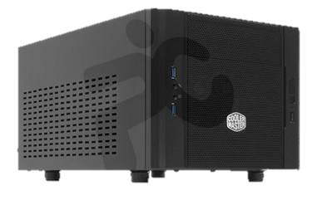

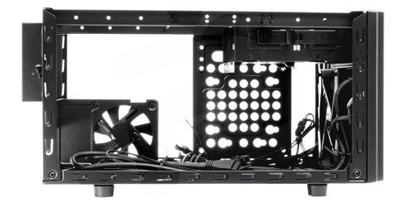
Factores de forma mini ATX
28,4 cm x 20,8 cm
Material Elaborado Docente Boris Astorga.

Slide 15
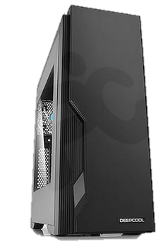
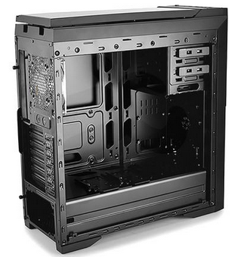

Factores de forma ATX
Material Elaborado Docente Boris Astorga.

Slide 16
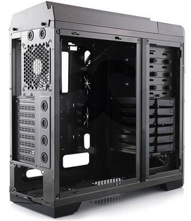
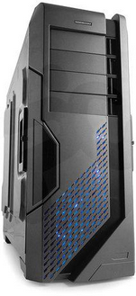
Factores de forma EATX

Slide 17
Estas medidas estándar condicionan toda la disposición de un computador, o más bien de sus componentes de hardware del interior.
En base al estándar que cumpla la torre o caja, entonces deberemos optar por una u otra placa base.
Si optamos por miniATX, o microATX, entonces nos quedaremos con menos opciones entre las que podamos elegir.
Material Elaborado Docente Boris Astorga.

Slide 18
Elementos de un gabinete
El chasis.
La cubierta.
El panel frontal.
Los interruptores.
Las bahías para unidades.
La fuente de alimentación
Material Elaborado Docente Boris Astorga.

Slide 19
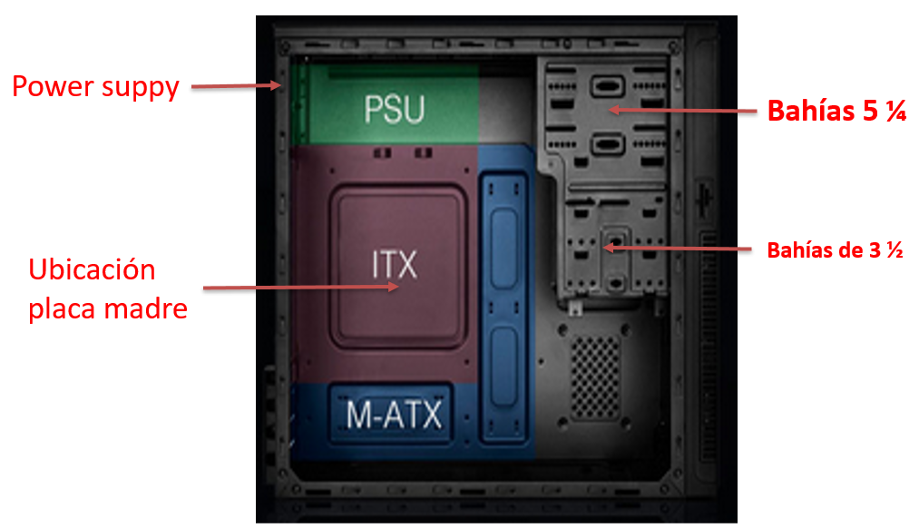
Componentes de un gabinete - case
Material Elaborado Docente Boris Astorga.

Slide 20
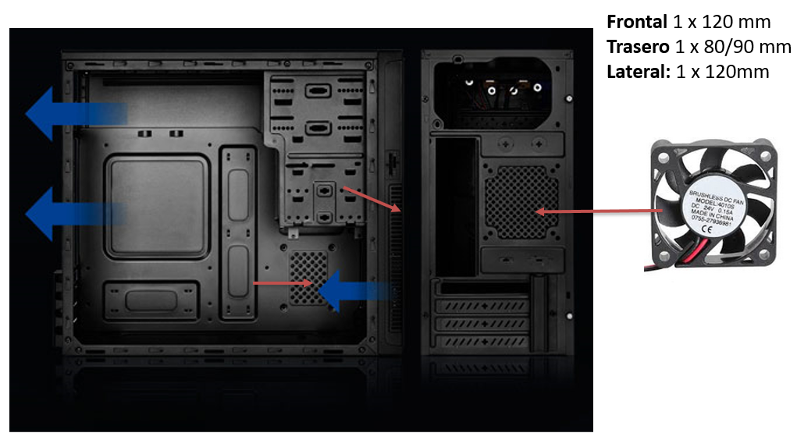
Ventilación FAN
Material Elaborado Docente Boris Astorga.

Slide 21
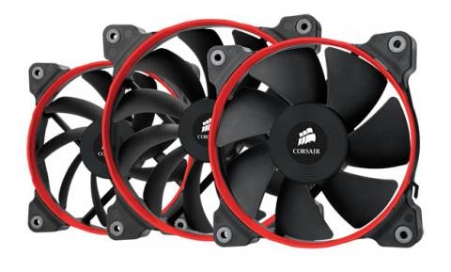
Tamaño y conectividad
Un factor imprescindible es el tamaño del ventilador, ya que hoy en día disponemos de más de 10 medidas diferentes, aunque hoy en día el tamaño predominante es el de 120 o 140 mm.
Estos ventiladores suponen un buen compromiso entre tamaño y caudal, siendo los más adecuados para utilizar en nuestros equipos gaming si nuestro chasis los admite.
También encontramos tamaños algo menos usuales, pero también utilizados como son 80 o 92 mm por debajo, o 180 o 230 mm como los ventiladores de pc más grandes que podemos encontrar.
Material Elaborado Docente Boris Astorga.

Slide 22
Actividad
Visite el siguiente sitio web www.pcfactory.cl
Vaya al apartado componentes / partes y piezas
Haga clic en gabinetes con fuente o sin fuentes
Observe la descripción y su ficha técnica.
Analice sus diferencias.
Material Elaborado Docente Boris Astorga.

